Slide 1


THIẾT KẾ WEBSITE GIỚI THIỆU MỸ PHẨM COCOON BẰNG W3.CSS
Nguyễn Võ Minh Thư_110122174
GVHD: Phạm Thị Trúc Mai

Slide 2
LỜI CẢM ƠN
Kính gửi cô Phạm Thị Trúc Mai, em xin bày tỏ lòng biết ơn sâu sắc đến cô, người đã tận tình hướng dẫn em trong suốt quá trình thực hiện đồ án cơ sở ngành. Nhờ sự chỉ bảo tận tâm của cô, em đã có cơ hội tìm hiểu và ứng dụng những kiến thức mới về thiết kế website bằng W3.CSS trong đồ án cơ sở ngành “Thiết kế website giới thiệu mỹ phẩm Cocoon bằng W3.CSS”.

Slide 3

những nội dung chíng của đề tài
I. TỔNG QUAN
II. NGHIÊN CỨU LÝ THUYẾT
III. HIỆN THỰC HÓA NGHIÊN CỨU
IV. KẾT QUẢ NGHIÊN CỨU
V. KẾT LUẬN VÀ HƯỚNG PHÁT TRIỂN

Slide 4
I. TỔNG QUAN
Trong thời đại hiện nay, việc sở hữu một website chuyên nghiệp để giới thiệu sản phẩm đã trở thành một lợi thế cạnh tranh không thể thiếu. Đề tài “Thiết kế website giới thiệu mỹ phẩm Cocoon bằng W3.CSS” đã trở thành một cơ hội tuyệt vời để tôi ứng dụng những kiến thức đã học vào thực tiễn và giải quyết bài toán kinh doanh thực tế. Với sự hỗ trợ của framework W3.CSS, đã xây dựng được một giao diện trực quan, thân thiện với người dùng, đồng thời tối ưu hóa trải nghiệm mua sắm trực tuyến. Quá trình thực hiện đồ án không chỉ là một bài tập học thuật mà còn là một hành trình khám phá và sáng tạo.

Slide 5
II. NGHIÊN CỨU LÝ THUYẾT
W3.CSS là một thư viện CSS miễn phí, được thiết kế để giúp các nhà phát triển web nhanh chóng tạo ra các giao diện web hiện đại, đẹp mắt và đáp ứng (responsive). Nó cung cấp một bộ các lớp CSS có sẵn, giúp bạn xây dựng các layout, tạo các thành phần giao diện như button, card, grid,... một cách dễ dàng và nhanh chóng.
Hình dung đơn giản: Có thể nghĩ W3.CSS như một bộ đồ đã may sẵn, chỉ cần chọn size và phối hợp các phụ kiện là đã có ngay một bộ đồ đẹp. Tương tự, W3.CSS cung cấp sẵn các "mảnh ghép" giao diện, bạn chỉ cần kết hợp chúng lại là có một trang web hoàn chỉnh.

Slide 6
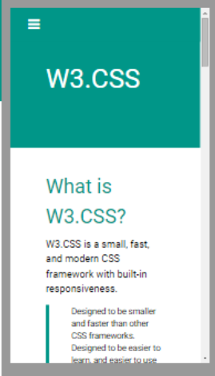
Những công dụng chính của W3.CSS
Tạo giao diện nhanh chóng và chuyên nghiệp
Tạo các layout đáp ứng (responsive)
Tạo các hiệu ứng chuyển động mượt mà
Tích hợp dễ dàng với các công nghệ khác
Lý tưởng cho các dự án nhỏ và vừa

Slide 7
Các tính năng chính
W3.CSS cung cấp một hệ thống lưới mạnh mẽ nhưng rất dễ làm quen, giúp bạn sắp xếp các phần tử trên trang một cách trực quan và cân đối.
Hệ thống lưới của W3.CSS tự động điều chỉnh để phù hợp với các kích thước màn hình khác nhau, đảm bảo giao diện web của bạn luôn đẹp mắt trên mọi thiết bị.
W3.CSS tích hợp sẵn nhiều font chữ khác nhau, giúp bạn tạo ra các kiểu chữ độc đáo và phù hợp với phong cách thiết kế của mình.
W3.CSS cung cấp các lớp responsive giúp bạn ẩn hoặc hiển thị các phần tử trên các thiết bị khác nhau.

Slide 8
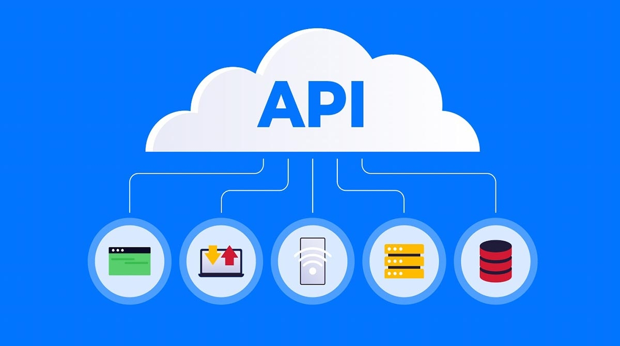
Nghiên cứu về API giả lập bằng file JSON
API (Application Programming Interface) là một giao diện lập trình ứng dụng, là một tập hợp các quy tắc và định dạng cho phép các ứng dụng khác nhau giao tiếp và tương tác với nhau. Nói một cách đơn giản, API là một "cánh cửa" cho phép các ứng dụng "nói chuyện" với nhau.
Vai trò:
API cho phép ứng dụng của bạn truy cập vào dữ liệu từ các nguồn khác nhau như cơ sở dữ liệu, dịch vụ web, hoặc các ứng dụng khác.
Bạn có thể sử dụng API để tích hợp các tính năng của các dịch vụ bên thứ ba vào ứng dụng của mình, ví dụ như thanh toán trực tuyến, bản đồ, mạng xã hội...
API là nền tảng để xây dựng các dịch vụ web, cho phép các ứng dụng khác tương tác với hệ thống của bạn.

Slide 9
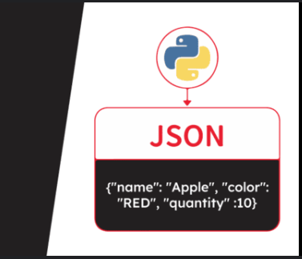
Nghiên cứu về API giả lập bằng file JSON
JSON (JavaScript Object Notation) là một định dạng trao đổi dữ liệu nhẹ, dễ đọc và dễ hiểu. Nó được sử dụng để truyền dữ liệu giữa máy chủ và trình duyệt, hoặc giữa các ứng dụng khác nhau.
Vai trò:
JSON được sử dụng để cấu trúc dữ liệu một cách rõ ràng và dễ hiểu, giúp cho việc truyền và xử lý dữ liệu trở nên đơn giản hơn.
JSON thường được sử dụng làm định dạng để truyền dữ liệu qua các API. Nó rất phổ biến vì dễ dàng chuyển đổi giữa các ngôn ngữ lập trình.

Slide 10
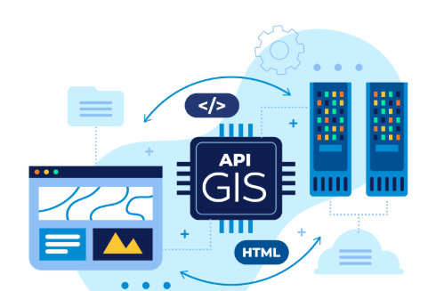
Ứng dụng API giả lập trong dự án
API giả lập là một công cụ vô cùng hữu ích trong quá trình phát triển frontend, đặc biệt khi backend chưa hoàn thiện hoặc bạn muốn tách biệt hoàn toàn frontend và backend để phát triển độc lập. Bằng cách sử dụng API giả lập, chúng ta có thể mô phỏng các dữ liệu cần thiết cho website, giúp quá trình phát triển diễn ra nhanh chóng và hiệu quả hơn.

Slide 11
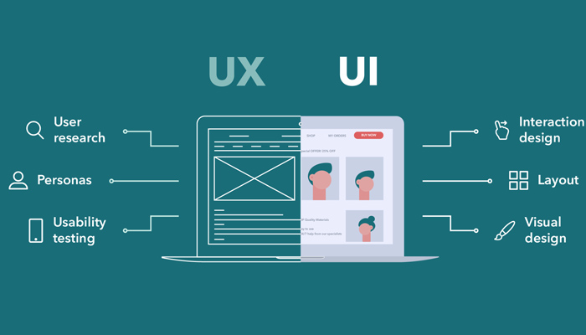
Nguyên tắc thiết kế giao diện người dùng (UI/UX)
Khi thiết kế một sản phẩm, dù là website, ứng dụng hay bất kỳ giao diện người dùng nào khác, việc tuân thủ các nguyên tắc thiết kế là vô cùng quan trọng. Các nguyên tắc này giúp đảm bảo giao diện của bạn không chỉ đẹp mắt mà còn hiệu quả, dễ sử dụng và truyền tải thông điệp một cách rõ ràng.

Slide 12
III. HIỆN THỰC HÓA NGHIÊN CỨU
Website “Thiết kế website giới thiệu mỹ phẩm Cocoon bằng W3.CSS” được thiết kế với mục tiêu giới thiệu chi tiết các sản phẩm mỹ phẩm tự nhiên của thương hiệu Cocoon đến với khách hàng. Được xây dựng trên nền tảng W3.CSS, website mang đến giao diện hiện đại, thân thiện với người dùng và tối ưu hóa trải nghiệm mua sắm trực tuyến.

Slide 13
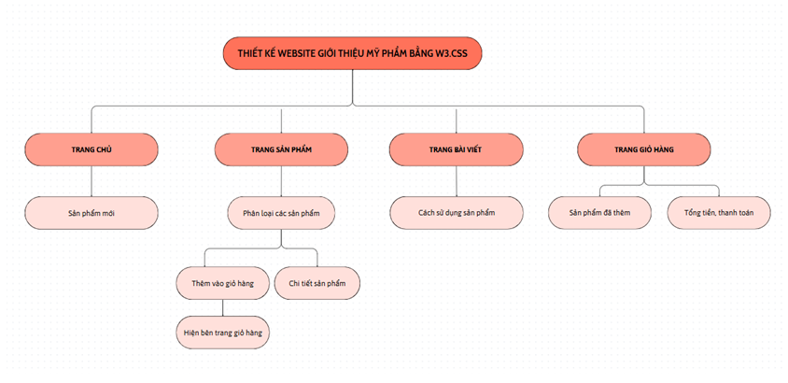
SƠ ĐỒ CẤU TRÚC

Slide 14
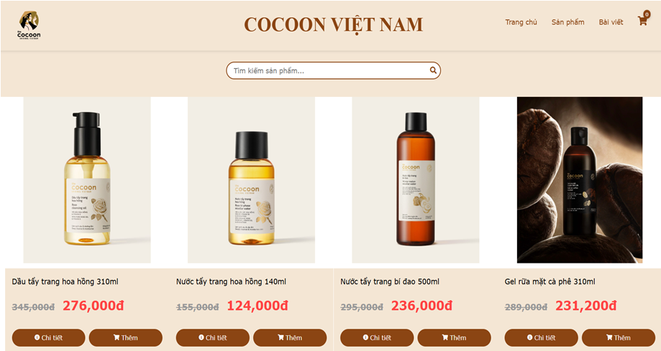
IV. KẾT QUẢ NGHIÊN CỨU
Giao diện trang chủ

Slide 15
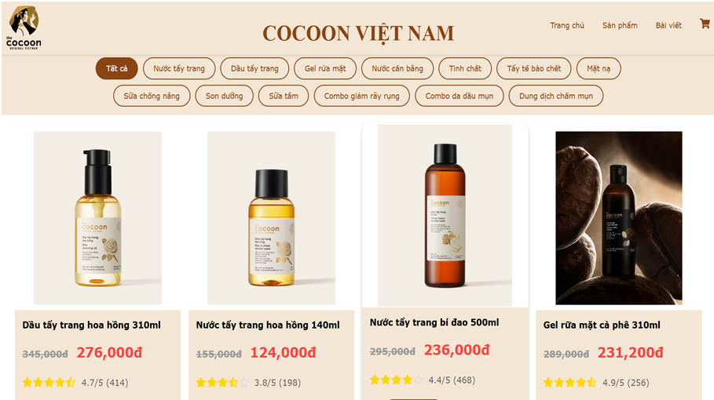
Giao diện trang sản phẩm

Slide 16
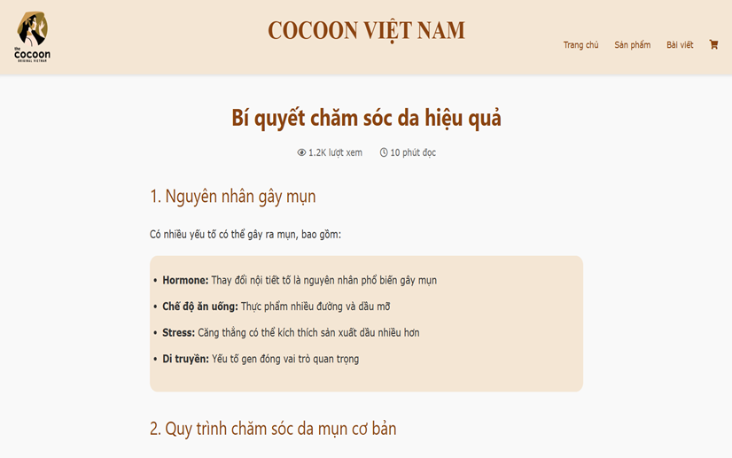
Giao diện trang bài viết

Slide 17
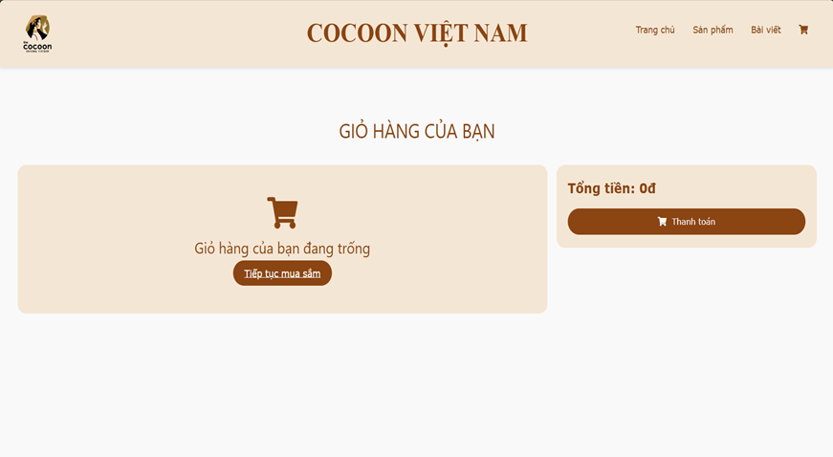
Trang giỏ hàng

Slide 18
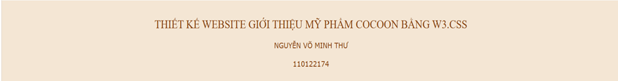
Thông tin cuối trang

Slide 19
V. KẾT LUẬN VÀ HƯỚNG PHÁT TRIỂN
Qua quá trình nghiên cứu và thực hiện, website giới thiệu mỹ phẩm Cocoon bằng W3.CSS đã hoàn thành với các tính năng chính sau:
Thiết kế website dựa trên framework W3.CSS, đảm bảo giao diện đẹp mắt, hiện đại và tương thích trên nhiều thiết bị.
Thông tin về các sản phẩm của Cocoon được sắp xếp khoa học, dễ tìm kiếm và trực quan, giúp khách hàng dễ dàng tiếp cận.
Website cung cấp các tính năng tương tác như tìm kiếm sản phẩm, thêm vào giỏ hàng, giúp khách hàng có trải nghiệm mua sắm thuận tiện.
Website này đóng góp một phần nhỏ vào việc xây dựng thương hiệu Cocoon trên môi trường trực tuyến, hỗ trợ doanh nghiệp tiếp cận khách hàng một cách hiệu quả hơn.

Slide 20

CẢM ƠN THẦY CÔ VÀ CÁC BẠN ĐÃ LẮNG NGHE

